Slide 1

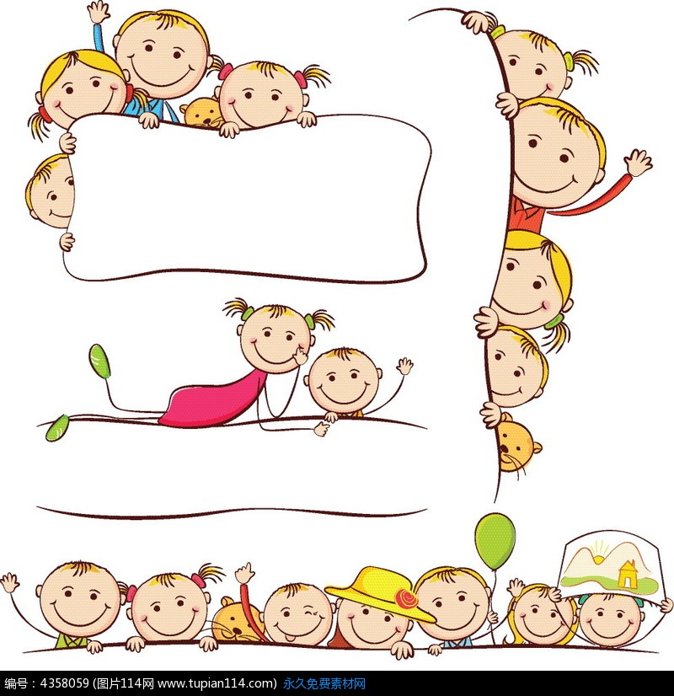
快乐读书吧
绿色圃中小学教育http://www.LSPJY.com
绿色圃中小学教育http://www.LSPJY.com
很久很久以前

Slide 2
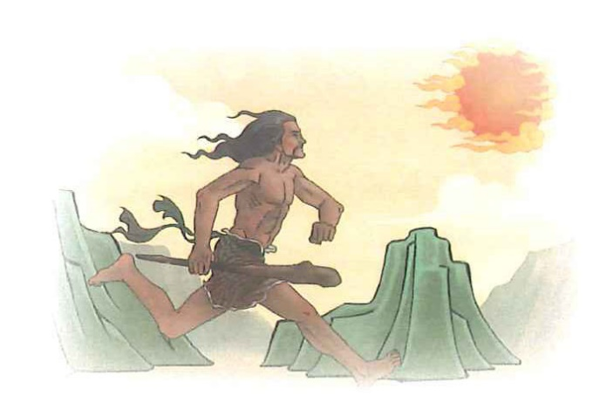
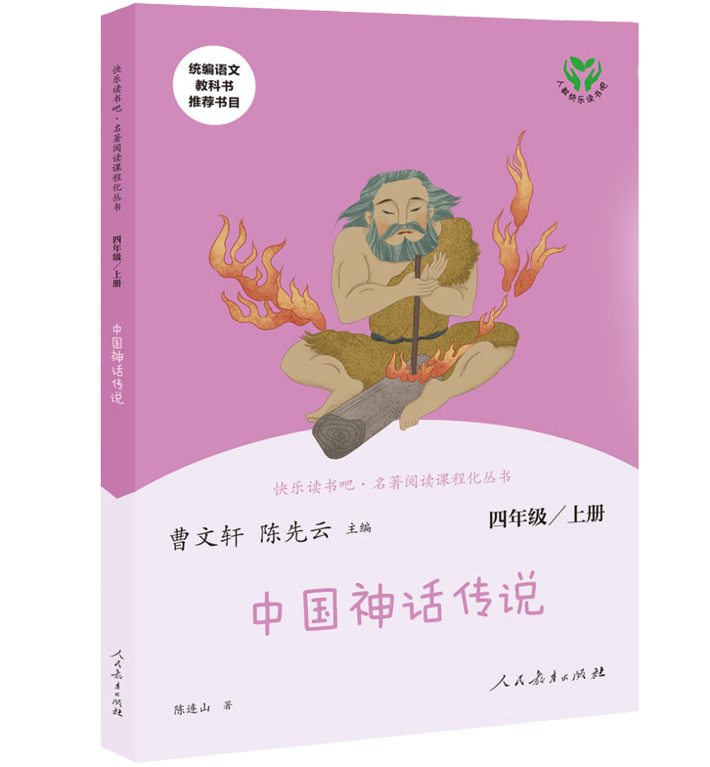
世界是如何起源的？
人类是怎样产生的？
神和英雄是怎样生活的？

Slide 3
你印象最深刻的神话故事是哪一个？印象最深刻的地方在哪里？

Slide 4
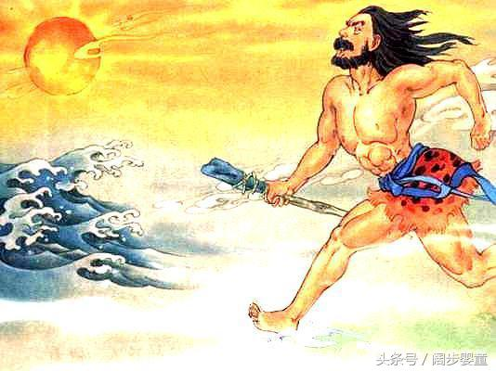
一、看图猜神话故事
夸父逐日

Slide 5
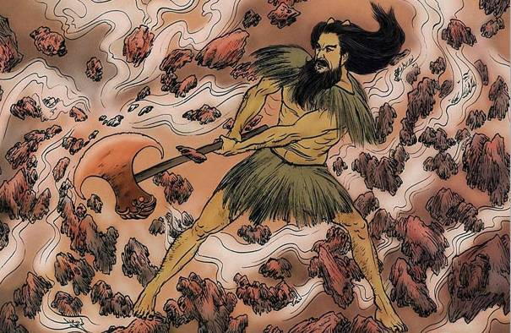
盘古开天地

Slide 6
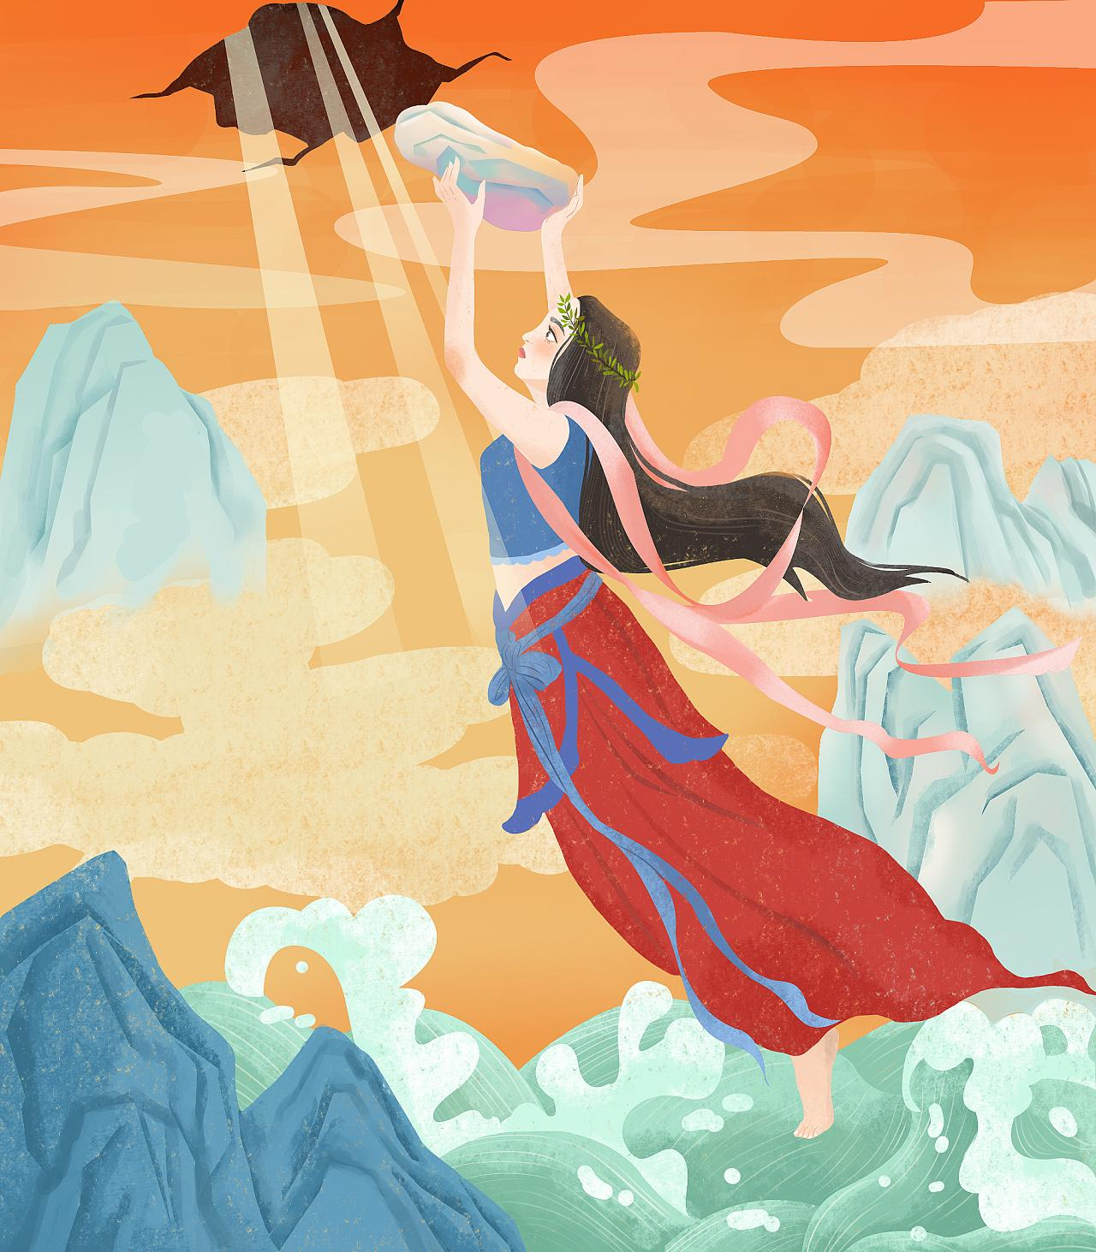
女娲补天

Slide 7
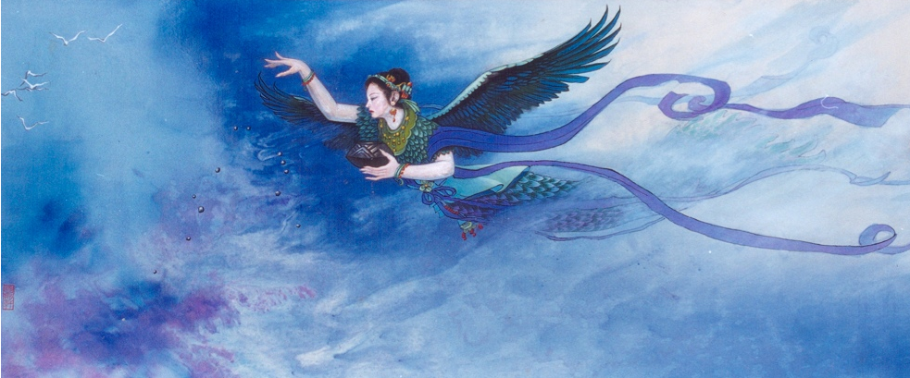
精卫填海

Slide 8
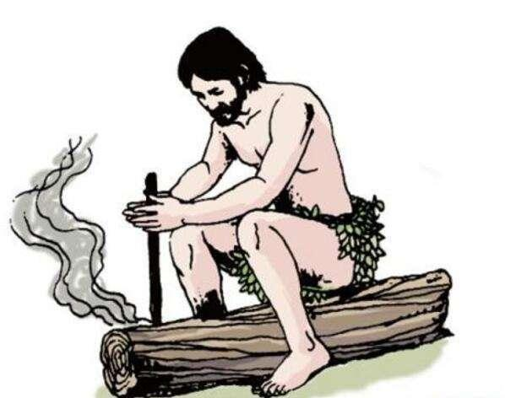
燧人氏取火

Slide 9
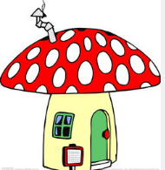
二、我会把人物与故事相对应
补天
写出《本草经》
造人
受到闪电的感应而生
制造锄头、斧子
发明冶炼技术
缔结婚姻制度
大战蚩尤和刑天
女娲
炎帝
黄帝

Slide 10
三、看文字猜神话人物
仓颉
______通过观看天空中奎星的圆形曲线，研究大地山川起伏的形状，还有乌龟背上的花纹，小鸟留下的足迹，最终发明了文字。
伏羲
女娲
______和____在山上点燃了一堆篝火，对天祈祷：“上天如果允许我们结合，就让这堆篝火的烟聚合在一起；如果不允许，就让烟散开。”

Slide 11

在这么多的神话人物中，你最喜欢谁？为什么？
呼风唤雨，乐于助人，
征服自然，不怕困难，
坚持不懈，为民造福。

Slide 12
激发兴趣
古时候，人们饱受疾病之苦。为了治病救人，炎帝亲自试吃各种植物，以确定它们的药性。据说炎帝的身体是透明的，吃了植物之后，可以看到植物在他身体里的反应。他试吃的植物太多了，经常中毒，最多的时候，一天之内中毒竟达七十次。幸亏他有神性，才不致死亡。后来，他获得了一根神奇的红色鞭子，无论什么植物，只要用这根鞭子一抽，立刻就能够显示出它的性质。他根据植物的药性，用它们来治疗人们的各种疾病。相传我国第一部药学著作《本草经》就是炎帝所作，因此他又被称为医药之神。
神话故事 | 人物 | 起因 | 经过 | 结果
疾病之苦
试吃、透明、
红色鞭子
《本草经》治疗疾病
《神农尝百草》
炎帝

Slide 13
激发兴趣
古时候，人们饱受疾病之苦。为了治病救人，炎帝亲自试吃各种植物，以确定它们的药性。据说炎帝的身体是透明的，吃了植物之后，可以看到植物在他身体里的反应。他试吃的植物太多了，经常中毒，最多的时候，一天之内中毒竟达七十次。幸亏他有神性，才不致死亡。后来，他获得了一根神奇的红色鞭子，无论什么植物，只要用这根鞭子一抽，立刻就能够显示出它的性质。他根据植物的药性，用它们来治疗人们的各种疾病。相传我国第一部药学著作《本草经》就是炎帝所作，因此他又被称为医药之神。
你觉得炎帝有着怎样的优秀品质？是从哪个事例中感受到的？

Slide 14
激发兴趣
古时候，人们饱受疾病之苦。为了治病救人，炎帝亲自试吃各种植物，以确定它们的药性。据说炎帝的身体是透明的，吃了植物之后，可以看到植物在他身体里的反应。他试吃的植物太多了，经常中毒，最多的时候，一天之内中毒竟达七十次。幸亏他有神性，才不致死亡。后来，他获得了一根神奇的红色鞭子，无论什么植物，只要用这根鞭子一抽，立刻就能够显示出它的性质。他根据植物的药性，用它们来治疗人们的各种疾病。相传我国第一部药学著作《本草经》就是炎帝所作，因此他又被称为医药之神。
再次默读段文字，说说你发现了哪些神奇的地方？

Slide 15
学习任务：
1、 运用花瓣图式法，小组合作学习《中国神话传说》148-152页的《羿射九日》，感受神话故事的人物品质和神奇的想象。
2、小组派代表发言分享。

Slide 16
资料卡：
远古时代，农民生产力低下，科学不发达，人们的认识水平也有限，在他们同自然斗争的过程中，无法科学地了解自然规律和生产中的矛盾与变化，如宇宙的起源、日月的运行、火山的爆发，洪水猛兽的危害，暴风骤雨的袭击，这些都让人们感到惊奇、恐惧和神秘，在好奇心的驱使下，古人发挥自己的想象创造了神话，来解释了这些自然现象。同时，他们在适应和改造自然的过程中，会遇到各种各样的困难，但是却没有能力改变，希望借助有神力的英雄来解决问题。
象征性:古人对世界的认识和理解以及表达他们为了战胜困难，加入神力解决困难的美好的愿望。

Slide 17
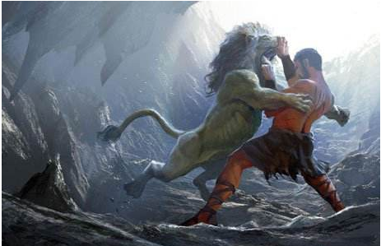
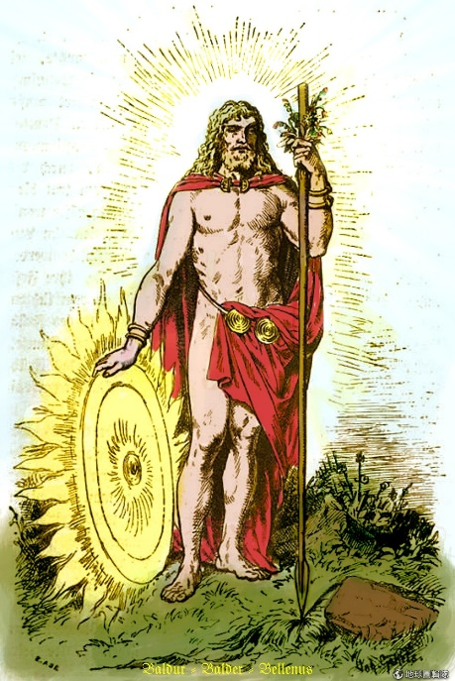
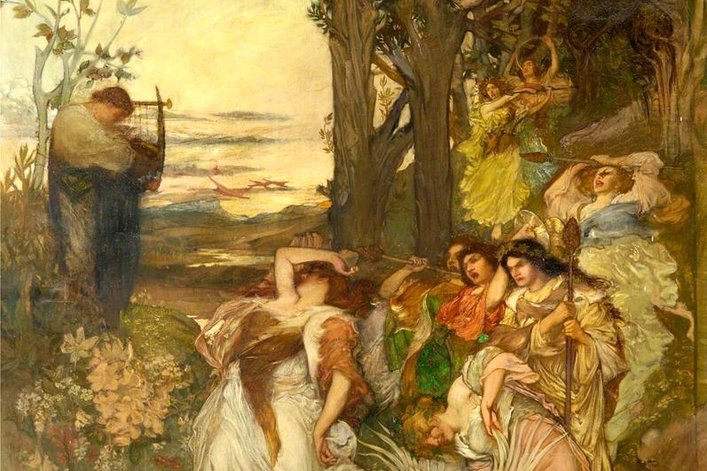
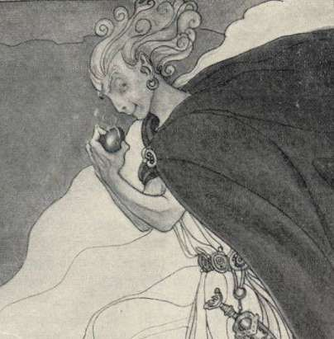
自主阅读
世界各地也流传着多姿多彩的神话传说。在这些充满想象的故事中，有许多性格鲜明的神祇和英雄。
用音乐征服草木万物的俄耳甫斯
勇敢的大力士
赫拉克勒斯
爱恶作剧的火神洛基
敢捉弄北风的美洲辛格比
北欧光明之神巴德尔

Slide 18
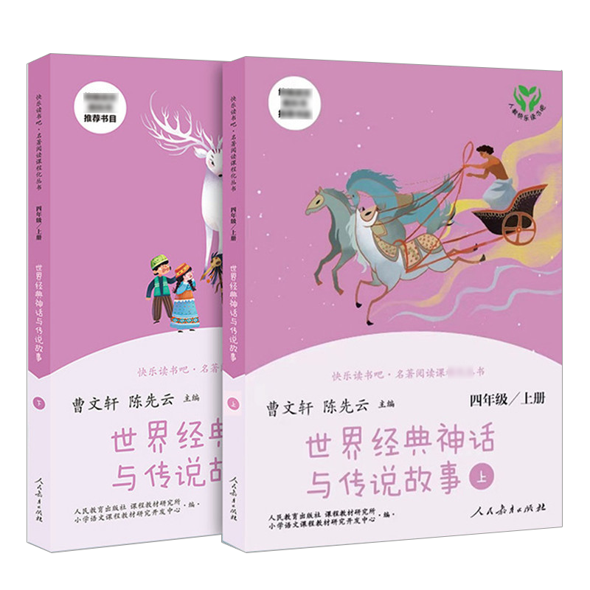
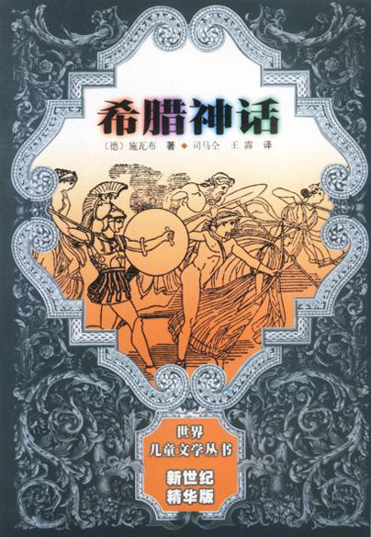

神话之广
相关的系列阅读推荐：

Slide 19
谢 谢！
Notes:
这节课就上到这里，同学们，再见！

